Slide 1
Vysoká škola technická a ekonomická v Českých Budějovicích
Moderní slévárenské
technologie
Přednášky pro studijní program Strojírenství
Doc. Ing. Ladislav SOCHA, Ph.D. a kol.
Přednáška č. X: Doplnit název přednášky111

Slide 2
Vysoká škola technická a ekonomická v Českých Budějovicích
Materiálové vlastnosti slitin neželezných kovů
Přednáška č. 11
Přednáška č. X: Doplnit název přednášky222

Slide 3
Materiálové vlastnosti
Slitiny neželezných kovů vychází z komplexního posouzení nároků na užitné vlastnosti i způsob výroby odlitků
Rozhodující při výběru vhodné slitiny bývají zejména tyto parametry:
Technologické vlastnosti
Mechanické vlastnosti
Možnost tepelného zpracování
Přednáška č. X: Doplnit název přednášky333

Slide 4
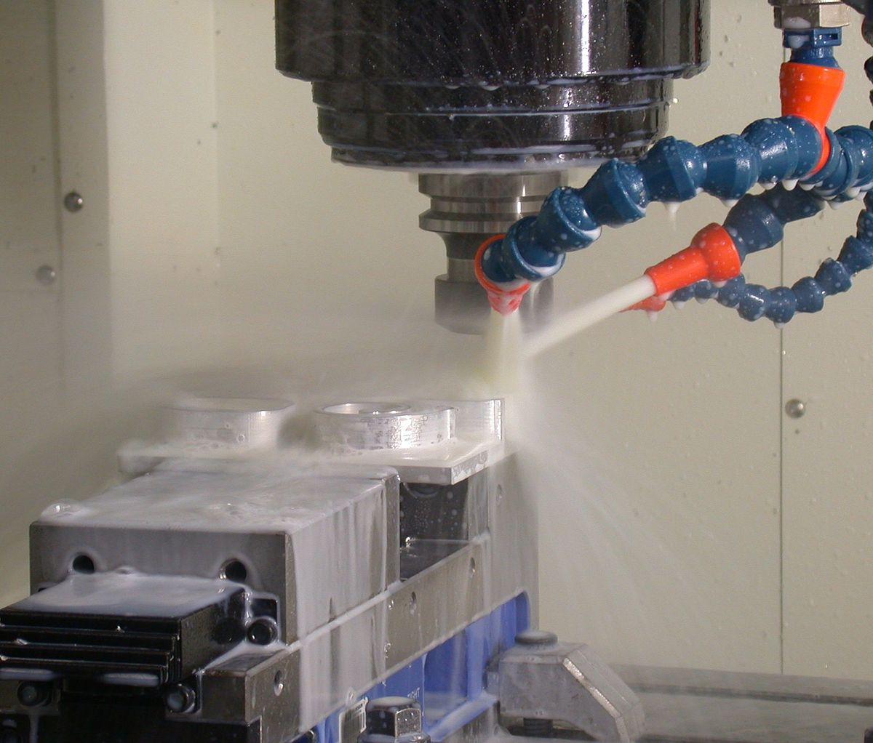
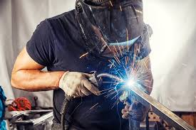
Technologické vlastnosti
Zjišťují se podle některých ukazatelů, důležitých pro posouzení vhodnosti materiálu pro určitý způsob technologického zpracování
Jsou takové vlastnosti slitin, které souvisí se způsobem výroby součástí
Tyto ukazatele nelze vyjádřit v přesně definovaných základních veličinách, majících fyzikální význam
K zajištění porovnatelnosti a reprodukovatelnosti výsledků zkoušek je nutno dodržovat jednotné podmínky, které stanoví norma
Na technologické vlastnosti působí velké množství vlivů, např. tvářitelnost materiálů, tj. zpracování kováním, válcováním, lisováním apod., ale i na teplotě, při níž se tváření děje nebo na způsobu tváření aj.
Nejdůležitějšími technologickými vlastnostmi jsou slévárenské vlastnosti, obrobitelnost, odolnost proti korozi, svařitelnost, těsnost, někdy rovněž speciální vlastnosti, jako např. leštitelnost, možnost povrchové úpravy apod.

Slide 5
Slévárenské vlastnosti
Soubor vlastností nutných k vytvoření dobrého odlitku
Úzce souvisí se šířkou intervalu tuhnutí dané slitiny
Na slévatelnost má také vliv tepelná vodivost, délková a objemová roztažnost, teplota tání a tuhnutí, viskozita, průběh tuhnutí a jiné vlastnosti, ale také technologický postup, vlastnosti formy, do niž je tekutý kov odléván, např. jej tepelná vodivost, její teplota apod.
Nejlepší slévárenské vlastnosti mají slitiny s úzkým intervalem tuhnutí, tj. s chemickým složením, které se blíží buď čistému kovu, nebo ke složení eutektickému
Naopak slitiny se širokým intervalem tuhnutí mívají slévárenské vlastnosti špatné, mají horší zabíhavost a zejména mají sklon ke vzniku rozptýlených staženin a mikrostaženin
Jejich nálitkování je málo účinné, nálitky mají krátkou dosazovací vzdálenost, důsledkem toho je netěsnost odlitků
Přednáška č. X: Doplnit název přednášky555

Slide 6
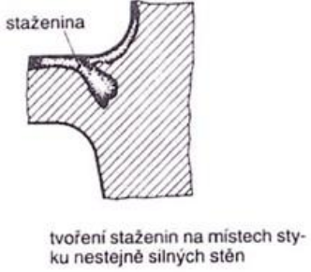
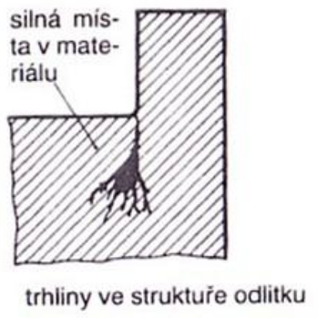
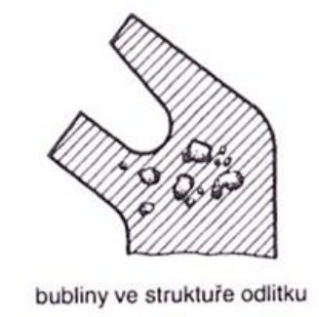
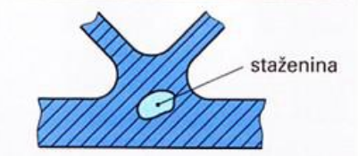
Slévárenské vlastnosti
Vlastnosti, které souvisí s procesem odlévání jsou především:
Zabíhavost slitiny
Sklon ke vzniku soustředěných staženin nebo ředin
Sklon k naplynění taveniny a ke vzniku plynových dutin v odlitcích
Sklon ke vzniku trhlin
Přednáška č. X: Doplnit název přednášky666

Slide 7
Slévárenské vlastnosti
Zabíhavost
Technologická vlastnost, která udává schopnost tekutého kovu zaplňovat dutinu formy
Při posuzování schopnosti odlévání slitiny je nutno rozlišovat mezi tekutostí a zabíhavostí
Tekutost je fyzikální vlastnost, která je charakterizována viskozitou tekutého kovu a se zabíhavostí souvisí pouze částečně
Zabíhavost je závislá na šířce intervalu tuhnutí dané slitiny
Zabíhavost, jako technologická vlastnost určuje, jak tenkostěnné odlitky je možno odlévat a jak přesně bude kov kopírovat dutinu formy
Praktická zkouška tekutosti (zabíhavosti) se dělá v zaformované spirálové drážce zkušební formy tak, že kov (slitina) se nalévá do formy tak dlouho, až je vtok formy plný
Po vychladnutí se odlitek vyjme z formy a zjistí se, kam až kov v drážce zatekl; proměřením rozměrů odlitku a rozměrů modelu se zjistí smrštění
Přednáška č. X: Doplnit název přednášky777

Slide 8
Zabíhavost
Přednáška č. X: Doplnit název přednášky888

Slide 9
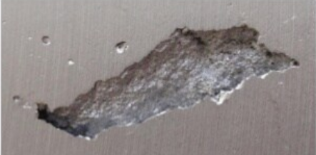
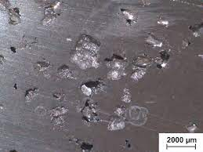
Slévárenské vlastnosti
Sklon ke vzniku staženin
Charakterizuje objemový úbytek kovu během tuhnutí a tendenci ke vzniku soustředěných (vnitřních nebo vnějších) staženin, nebo rozptýlených staženin a ředin
Slitiny se sklonem ke vzniku soustředěných staženin lze dobře nálitkovat, odlitky mají dobrou těsnost
Takto tuhnou zejména slitiny s chemickým složením blízkým složení eutektickému
Slitiny se širokým dvoufázovým intervalem mají naopak sklon ke vzniku rozptýlených staženin a obtížně se nálitkují, takové odlitky mívají horší těsnost
Sklon k naplynění
Je charakterizován rozpustností plynů v tekutém stavu
Některé prvky naplynění zvyšují, jiné naopak snižují
Úroveň naplynění taveniny rozhoduje o tvorbě plynových dutin v odlitku
Přednáška č. X: Doplnit název přednášky999

Slide 10
Slévárenské vlastnosti
Přednáška č. X: Doplnit název přednášky101010

Slide 11
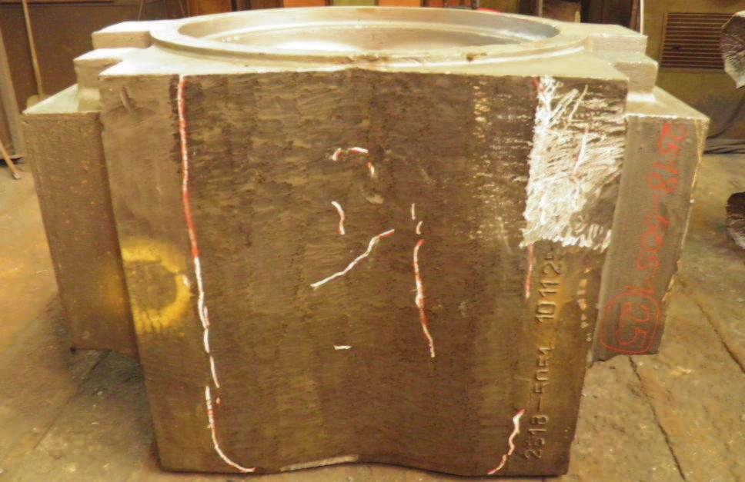
Slévárenské vlastnosti
Odolnost proti vzniku trhlin a prasklin
Je schopnost odolávat napětí, které vzniká vlivem smršťování v oblasti teplot tuhnutí a během ochlazování
Tato vlastnost je velmi důležitá zvláště u odlitků s nerovnoměrnými tloušťkami stěn a tvarově složitých odlitků
Důležité technologické vlastnosti představuje:
Obrobitelnost
Odolnost proti korozi
Svařitelnost, leštitelnost a nepropustnost
Přednáška č. X: Doplnit název přednášky111111

Slide 12
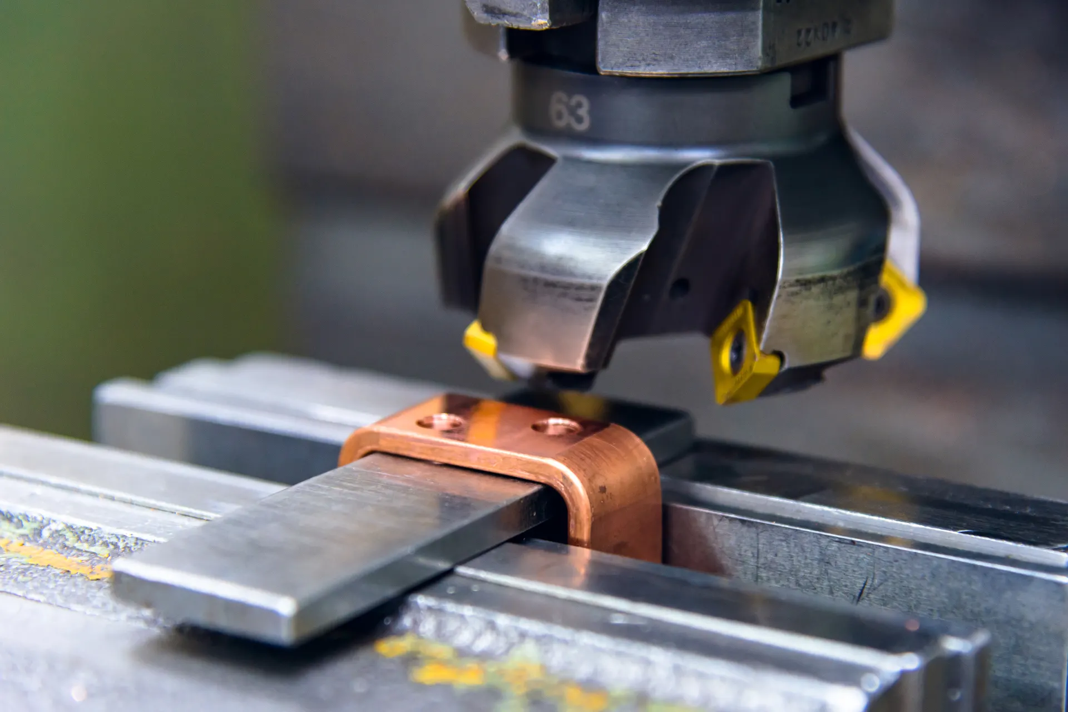
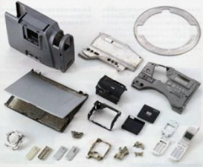
Technologické vlastnosti
Obrobitelnost
Míra schopnosti daného materiálu být zpracován technologií obrábění
Dána kombinací velikosti obráběcích sil, charakteru třísek, kvality obrobeného povrchu a životnosti ostří obráběcích nástrojů
U slitin hliníku je měď typickým prvkem, který zlepšuje obrobitelnost, slitiny s mědí mívají krátkou třísku a hladký obrobený povrch
Obrobitelnost zhoršují zvláště tvrdé fáze, které vznikají jako intermetalické sloučeniny přísadových prvků nebo nečistot – typický je nepřiznivý vliv železa
Odolnost proti korozi
Indikuje schopnost odolávat chemickému působení plynných nebo kapalných prostředí
Elektrochemická koroze způsobuje povrchové nebo hloubkové reakce mezi některými fázemi slitiny a korozním mediem, eventuelně rozpouštění některých složek slitin v korozním prostředí
Slitiny Al-Si mají poměrně dobrou odolnost proti korozi
Prvkem, který jejich korozní odolnost zhoršuje je zvláště měď
Výbornou odolnost proti korozi mají slitiny Al-Mg
Přednáška č. X: Doplnit název přednášky121212
slitina Al-Mg

Slide 13
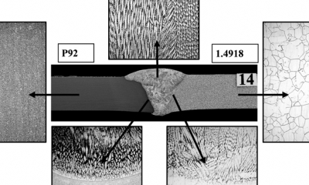
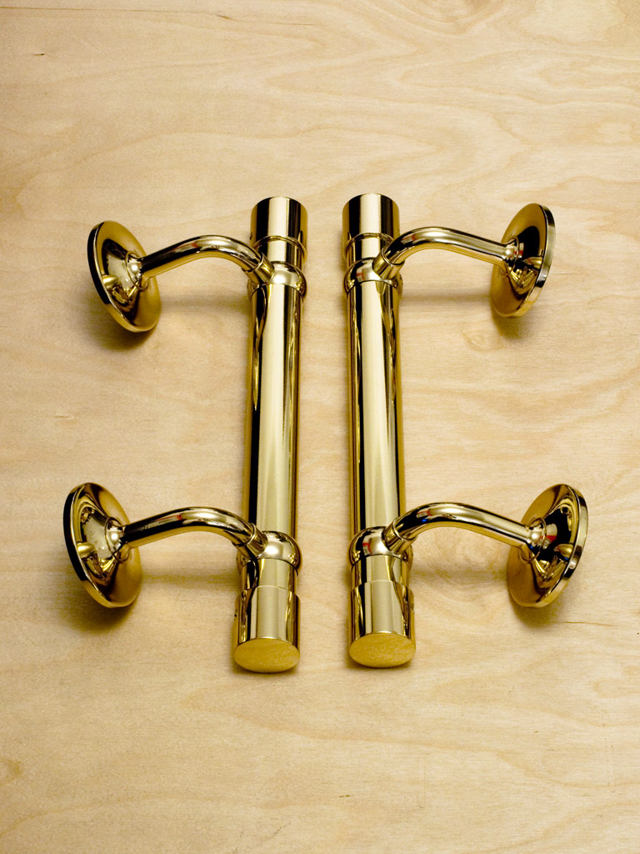
Technologické vlastnosti
Svařitelnost
Schopnost spojování různými technologiemi svařování a dosažitelnost pevnosti a kvality spojů
Leštitelnost
Schopnost povrchového zpracování odlitků
Přednáška č. X: Doplnit název přednášky131313

Slide 14
Technologické vlastnosti
Nepropustnost
Schopnost bránit pronikání tlakového media – plynu nebo kapaliny skrze stěny odlitku
Těsnost odlitků souvisí zejména s výskytem mikrostaženin nebo prasklin
Rovněž přítomnost oxidických vměstků v kovu těsnost odlitků významně zhoršuje
Nepropustnost se zjišťuje tlakovými zkouškami
Přednáška č. X: Doplnit název přednášky141414

Slide 15
Mechanické vlastnosti slitin
Závislé na vlastnostech základní kovové matrice
Závislé zejména na druhu a vlastnostech základní kovové hmoty, na disperzitě strukturních složek, na přítomnosti a tvaru intermetalických fází a na tepelném zpracování
Jemnozrnná struktura jednoznačně zlepšuje všechny mechanické a také řadu technologických vlastností slitin
Citlivost vlastností hliníkových slitin na rychlost tuhnutí je velmi vysoká, proto se při jejich odlévání preferují takové metody, které zajišťují vysokou rychlost ochlazování při tuhnutí
Při zvýšení teploty (u Al slitin již na 200 °C) se mechanické vlastnosti snižují
Důležité mechanické vlastnosti představují:
pružnost, pevnost, plasticita, houževnatost
Přednáška č. X: Doplnit název přednášky151515

Slide 16
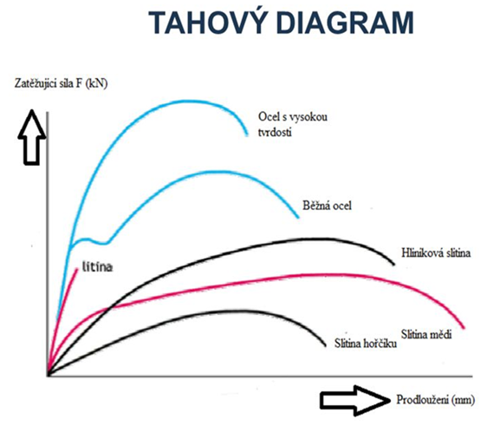
Mechanické vlastnosti slitin
Mez pevnosti
Běžných hliníkových slitin se v litém stavu (podle slitiny, způsobu lití a tloušťky stěny) pohybuje v rozmezí asi 150 – 250 MPa
Pevnostní vlastnosti se velmi podstatně zvyšují vytvrzováním
Vytvrditelné slitiny obsahují obvykle hořčík nebo měď a jedná se o slitiny typu Al-Si-Mg, Al-Si-Cu nebo Al-Cu
Vytvrzením se zvyšuje mez pevnosti Rm a tvrdost oproti litému stavu o 30 až 50 %, mez Rp0,2 se zvyšuje až o 80 %
Po vytvrzení lze u slitin Al-Si-Mg dosáhnout pevnosti až kolem 330 MPa
Mezi vysokopevné slitiny patří zejména slitiny typu Al-Cu

Slide 17
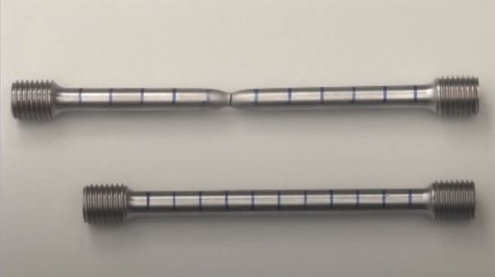
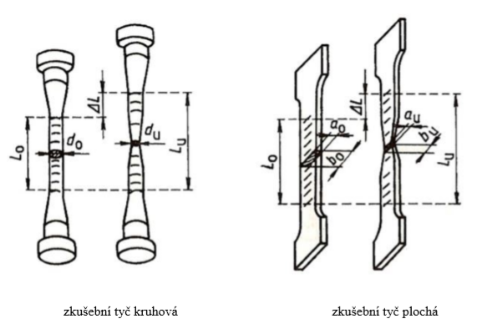
Mechanické vlastnosti slitin
Tažnost
Běžných hliníkových slitin je v řádu 1-4 %
Značného zvýšení tažnosti slitin Al-Si lze dosáhnout modifikací eutektika
Pevnostní vlastnosti se modifikací zvyšují jen poměrně málo – maximálně asi o 50 %, ale tažnost roste až o 200 %
Tvrdost slitin typu Al-Si v litém stavu se pohybuje obvykle v rozmezí 60-80 HB
Vytvrzováním lze dosáhnout zvýšení tvrdosti na hodnoty kolem 100 HB
Tvrdost slitin Al-Mg je nižší, obvykle kolem 50 HB
zkušební tyč
Přednáška č. X: Doplnit název přednášky171717

Slide 18
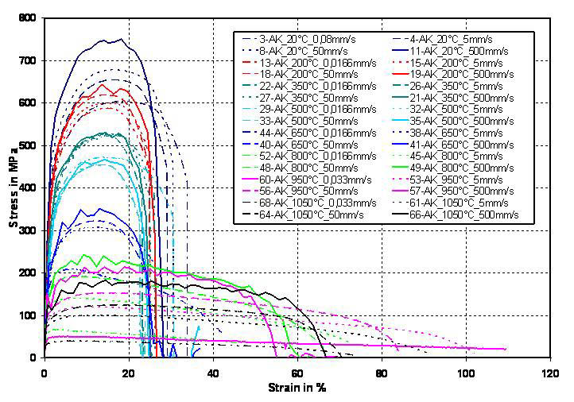
Za zvýšených teplot
Se mechanické vlastnosti poměrně rychle snižují
U slitin Al-Si a Al-Si-Mg dochází k výraznějšímu poklesu již při teplotách nad asi 200 °C
Vytvrzené slitiny za těchto teplot svoje vlastnosti rychle ztrácejí a pod působícím napětím dochází k tečení
Teplotní stabilita slitin Al-Si se zvyšuje přísadou mědi, niklu, případně kobaltu nebo dalších stopových prvků
Slitiny Al-Cu si udržují stabilitu vlastností do asi 250 °C
Za nejvyšší možnou provozní teplotu se u hliníkových slitin považuje 350 °C
Přednáška č. X: Doplnit název přednášky181818
měření deformačních odporů v rozmezí teplot od - 150°C až do 1 300°

Slide 19
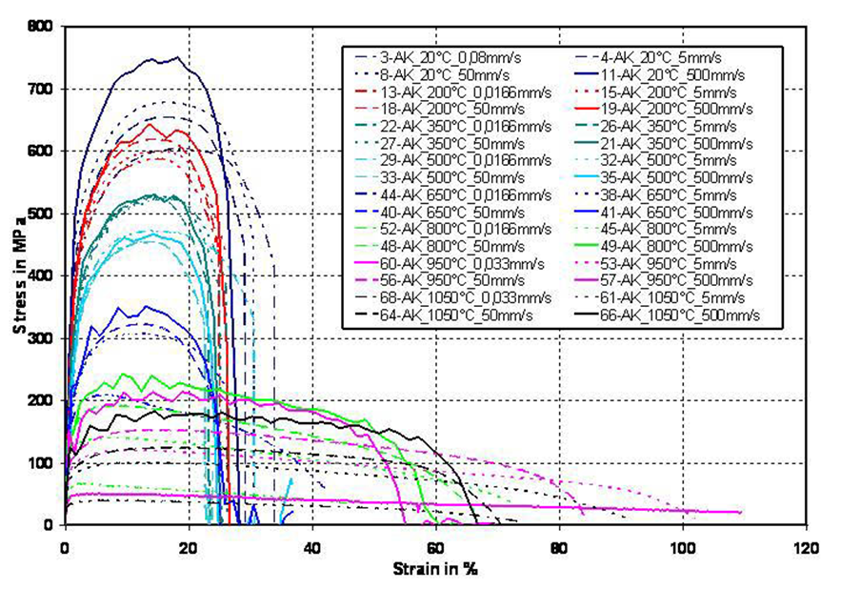
Vlastnosti za nízkých teplot
Se díky plošně centrované kubické mřížce hliníku téměř nemění
S poklesem teplot pevnost dokonce mírně vzrůstá, tažnost zůstává prakticky stejná
Proto jsou všechny typy hliníkových slitin vhodné pro použití za nízkých i kryogenních teplot
měření deformačních odporů v rozmezí teplot od - 150°C až do 1 300°
Přednáška č. X: Doplnit název přednášky191919

Slide 20
Použité zdroje
BOTHE, Otakar. Strojírenská technologie I pro strojírenské učební obory: doporučený učební text pro střední odborná učiliště. Praha: Sobotáles, 1997. ISBN 80-85920-42-5.
[online]. [cit. 2021-01-27]. Dostupné z: https://is.vstecb.cz/auth/th/dzxt4/Studium_odplyneni_hlinikovych_tavenin_v_provoznich_podminkach.pdf
[online]. [cit. 2021-8-26]. Dostupné z: http://digilib.k.utb.cz/bitstream/handle/10563/49406/rychnovský_2020_dp.pdf?sequence=-1&isAllowed=y
[online]. [cit. 2021-9-1]. Dostupné z: https://cs.wikipedia.org/wiki/Obr%C3%A1b%C4%9Bn%C3%AD
[online]. [cit. 2021-9-1]. Dostupné z: https://www.ardon.cz/clanek/146/jake-jsou-metody-svarovani-a-jak-se-na-ne-obleci
[online]. [cit. 2021-9-1]. Dostupné z: https://www.mtcomax.cz/wp-content/uploads/2021/02/problematika-odplynovani-slitin-al-si.pdf
[online]. [cit. 2021-9-1]. Dostupné z: https://www.slideshare.net/ErikJankes/vyuit-zenho-naplyovn-slitin-alsi-pi-tlakovm-lit
[online]. [cit. 2021-9-1]. Dostupné z: http://www.matyspasirstvi.cz/kovani-04.php
[online]. [cit. 2021-9-1]. Dostupné z: https://docplayer.cz/8375406-Nezelezne-kovy-a-jejich-slitiny-al-cu-ti-mg-ni-mo-sn-pb-a-jejich-slitiny.html
[online]. [cit. 2021-9-1]. Dostupné z: https://centes.cz/cnc-obrabeni-kovu/
[online]. [cit. 2021-9-1]. Dostupné z: https://www.comtesfht.cz/mechanicke-zkousky
[online]. [cit. 2021-9-7]. Dostupné z: https://slideplayer.cz/slide/2985027/
+OPORA VŠTE
Přednáška č. X: Doplnit název přednášky202020

